Slide 1



Slide 2


11 岁地贫患儿四次移植后感染诊治病例报告

Slide 3

● 病例简介
摘要
1.独特性：11 岁重型 β 地贫患儿四次造血干细胞移植失败合并多重感染及骨髓抑制，诊疗难度大，具罕见病参考价值
2.背景：患儿因重型 β 地贫历经三次移植失败后入院，存在植入失败、感染性发热、会阴感染等问题，经优化预处理及抗感染方案后病情缓解，为复杂移植失败病例提供诊疗经验

Slide 4
● 患者基础信息
1.人口学信息：11 岁女性，无明确职业，居住地未提及，因重型 β 地贫四次移植相关问题入院
2.主诉：外院 3 次造血干细胞移植植入失败，现发热（热型不详）、血尿、双下肢疼痛，卧床不起、生活不能自理，于 2025-08-26 轮椅推入院拟行 4 次移植。
3.既往史：慢性病：否认糖尿病、肾炎等慢性病，否认乙肝、肺结核等传染病。
手术史：曾 4 次（外院 3 次 + 本院 1 次）行异基因造血干细胞移植术，移植过程中 3 次入住儿科重症医学科。
过敏史：未提及。
家族史：父母为地中海贫血携带者。
生活方式：未提及吸烟、饮酒史。

Slide 5
● 入院后检查
1.体格检查：
生命体征：入院时生命体征平稳；2025-08-29 20:00 T 热型不详，BP 92/42mmHg，心率、呼吸频率未明确记录。
系统查体：
头颈：有地贫貌，双结膜充血。
胸腹：腹平坦，肝脏肿大，肋下 6cm 可触及，质地韧，无触痛，表面无结节；脾脏肿大，I 线 6cm，质地韧，边缘光滑，表面无结节，无触痛；小阴唇糜烂，无渗血渗液。
四肢：双下肢无浮肿，双下肢疼痛，卧床不起。
其他：皮肤散在瘀斑；心肺听诊无异常。
2.辅助检查：
影像学检查：未提及 X 线、CT 等相关影像学检查结果。

Slide 6
● 入院后检查
3.影像学检查：

Slide 7
● 诊断评估
诊断评估
1.初步诊断：① 重型 β 地中海贫血（NF-08-TM 移植方案疾病分层：III 级（高危））② 植入失败③ 感染性发热④ 会阴感染⑤ 出血性膀胱炎？
2.诊断依据：重型 β 地中海贫血：出生 3 月确诊，地中海贫血基因示 β（41-42M）/β（41-42M），有地贫貌，红细胞大小不一、中央淡染区大，符合诊断。
植入失败：外院 3 次异基因造血干细胞移植均未成功建立供者造血功能，骨髓病理示增生极度减低、造血细胞缺失，支持诊断。
感染性发热：入院时发热，C 反应蛋白 85.47mg/L、白介素 - 11 194.15pg/ml 升高，血培养及分泌物培养检出近平滑念珠菌，提示感染。
会阴感染：查体见小阴唇糜烂，符合感染表现。
出血性膀胱炎？：尿常规示隐血 3+、红细胞 1427 个 /ul，存在出血表现，故可疑诊。
3.鉴别诊断：排除糖尿病、肾炎等慢性病：既往史明确否认，入院检查心肌酶、电解质、肝肾功能大致正常，无相关异常指标支持。
排除乙肝、肺结核等传染病：既往史明确否认，无相关传染病暴露史及典型症状，未检出相关病原学证据。
排除其他非感染性发热：发热伴炎症指标（C 反应蛋白、白介素 - 11）升高，病原学检测检出近平滑念珠菌，故排除非感染因素。

Slide 8
● 治疗过程
1.药物：2025-08-26 | 轮椅推入院，拟行 4 次移植 | 血常规示 WBC 0.01×10⁹/L、CRP 85.47mg/L、PCT 0.42ng/ml，肛拭子培养见近平滑念珠菌 | 诊断重型 β 地贫等，予美罗培南 + 卡泊芬净抗感染
2025-08-27 | 持续治疗 | 复查 CRP 44.25mg/L，静脉血涂片见真菌孢子 | 加用万古霉素
2025-08-28 | 病情评估 | 阴道分泌物培养示近平滑念珠菌，G 试验阴性 | 予头孢他啶阿维巴坦 + 氨曲南 + 两性霉素 B 脂质体
2025-08-29 | 反复发热、血压 92/42mmHg | 复查 CRP 98.95mg/L、白介素 - 11 255.12pg/ml，血培养初鉴近平滑念珠菌 | 输注供者白细胞，加用氟康唑，继续抗感染
2.手术：无

Slide 9
● 治疗过程
3.微生物/病理结果：平滑念珠菌
4.方案调整：2025-09-01 | 指标波动 | 复查 CRP 131.80mg/L、PCT 32.66ng/ml，G 试验阳性 | 调整方案为依拉环素 + 艾莎康唑
2025-09-03 | 治疗中监测 | 复查 CRP 126.22mg/L、PCT 100.00ng/ml | 维持依拉环素 + 艾莎康唑方案
2025-09-05 | 指标回落 | 复查 CRP 164.42mg/L、PCT 28.93mg/L | 继续原方案
2025-09-16 | 病情好转 | 炎症指标持续下降 | 顺利出舱
2025-09-24 | 复查评估 | 血常规示 WBC 2.35×10⁹/L、CRP 27.21mg/L | 病情稳定
5.指标追踪：日期 体温 (℃) WBC(×10⁹/L) CRP(mg/L) PCT(ng/ml) 备注
2025-08-26 热型不详（发热） 0.01 85.47 0.42 入院时，输血后检测
2025-08-27 44.25 予美罗培南、卡泊芬净
2025-08-29 反复发热 - 98.95 - 出现血压 92/42mmHg，疑感染性休克
2025-09-01 - - 131.80 32.66 加用氟康唑
2025-09-03 - - 126.22 100.00 予依拉环素 + 艾莎康唑
2025-09-05 - - 164.42 28.93 -
2025-09-08 - - 96.56 4.39 指标呈下降趋势
2025-09-11 - - 68.70 1.66 -
2025-09-15 - - 48.25 1.87 -
2025-09-19 - - 45.10 0.94 -
2025-09-23 - - 21.38 0.73 指标明显回落
2025-09-24 - 2.35 27.21 - 血常规复查结果

Slide 10
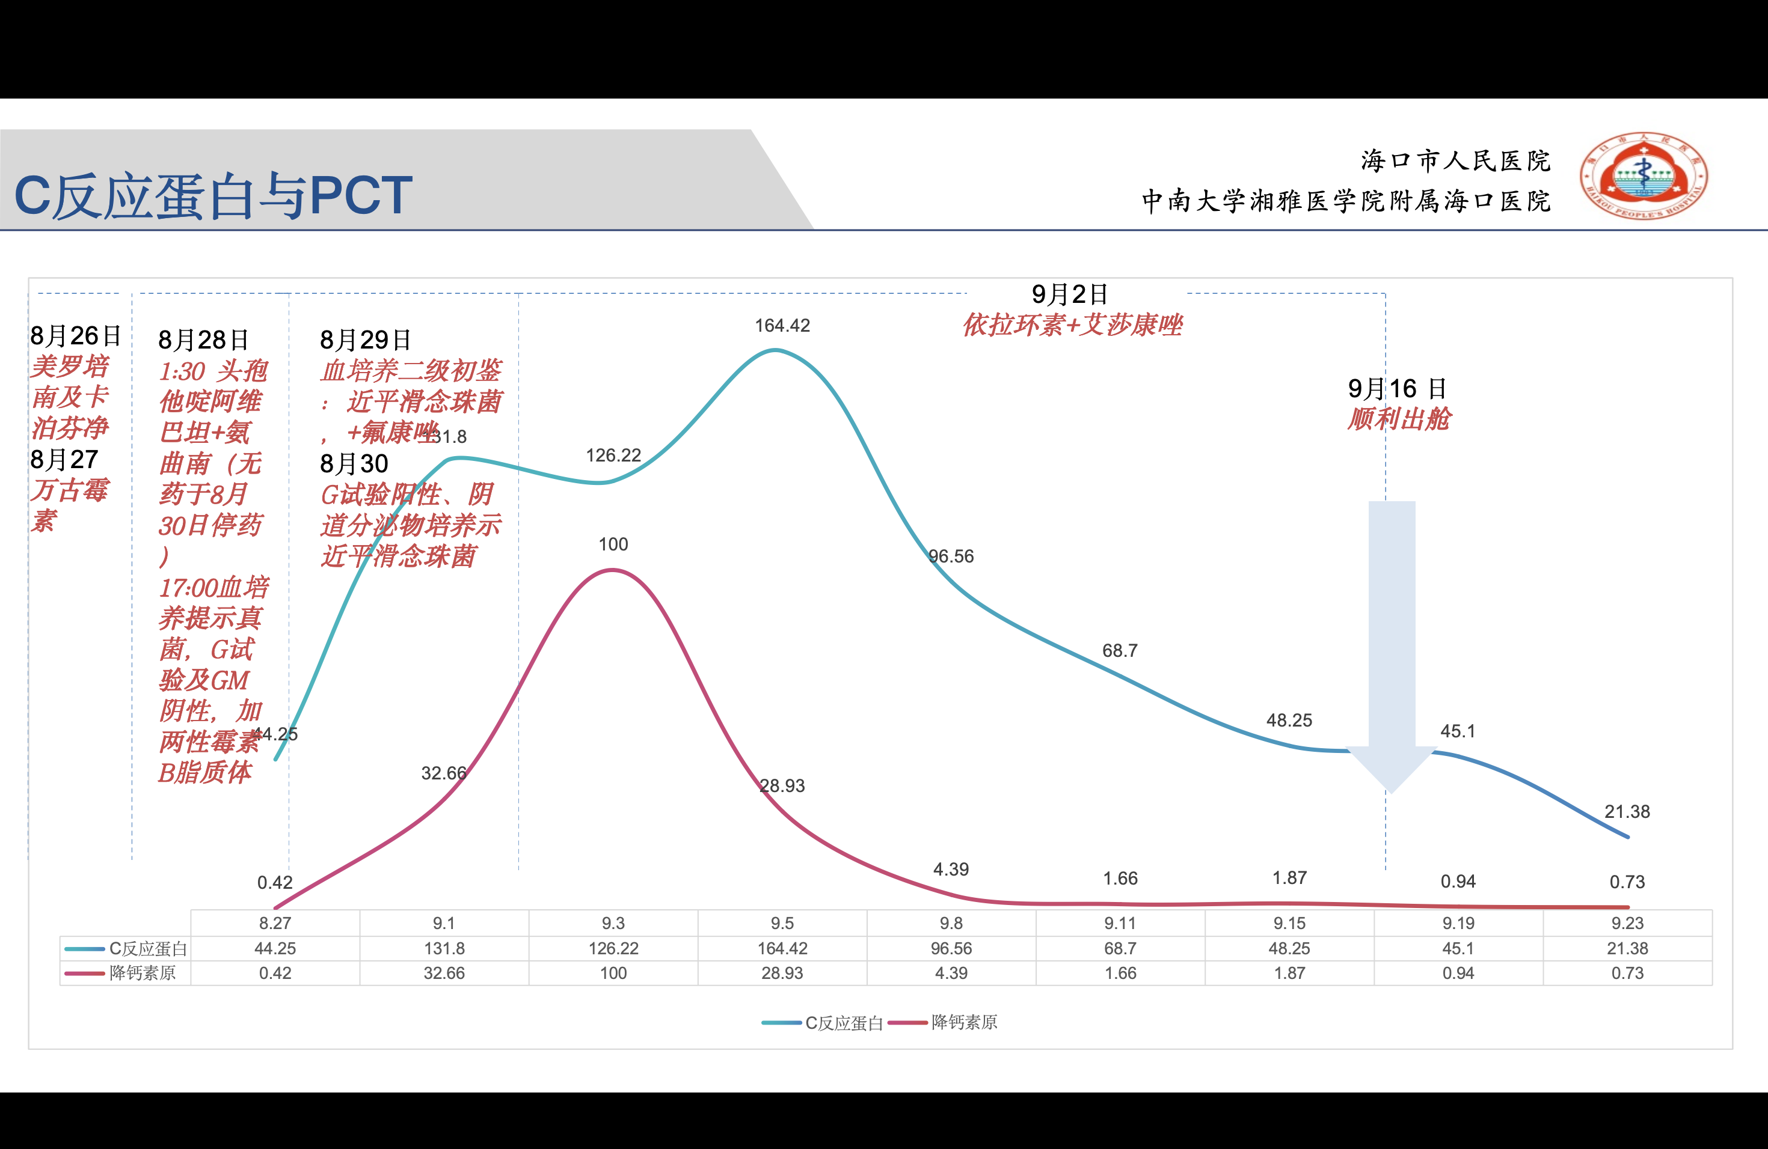
● 治疗过程
3.时间轴记录:(折线图)

Slide 11

● 诊疗体会
1.疗效评价：1. 疗效评价
临床治愈：患者抗感染治疗后，发热症状消退，血压恢复稳定，2025 年 9 月 16 日顺利出舱；炎症指标显著改善，C 反应蛋白从入院时 85.47mg/L 降至 9 月 23 日 21.38mg/L，降钙素原从 0.42ng/ml 降至 0.73ng/ml，血常规中白细胞从 0.01×10⁹/L 升至 9 月 24 日 2.35×10⁹/L，临床症状与体征明显缓解，达到临床治愈标准。
微生物学治愈：后续未再检出近平滑念珠菌等致病微生物，微生物学感染得到有效控制。
2. 安全性评价
不良反应：病例资料中未明确提及患者因抗感染治疗药物（如美罗培南、卡泊芬净、依拉环素等）出现的不良反应。
处理与结局：无针对抗感染药物不良反应的处理记录，患者整体耐受治疗方案，未因药物安全性问题调整核心抗感染策略。
2.局限性：未行胸部 X 线、CT 等影像学检查，无法明确肺部感染具体病变范围与程度，对感染累及部位的评估存在不足。
未详细记录患者既往 3 次移植植入失败的具体病因分析（如 HLA 相合程度、干细胞质量等细节），可能影响本次治疗方案优化的全面性。
感染指标监测中缺乏部分时间点的体温、白细胞具体数据，对疗效动态评估的连贯性略有影响。
3.结论：对于多次造血干细胞移植失败合并多重感染的重型 β 地贫患儿，尽早开展多部位病原学筛查（血、分泌物、肛拭子等）、及时根据病原调整广谱抗感染方案（如联用依拉环素、艾莎康唑等），同时优化骨髓微环境与移植预处理策略，可有效控制感染、改善预后，为复杂移植失败病例的诊疗提供关键参考。

Slide 12
感谢观看
敬请指导

